Slide 1


Slide 2


尚德机构“尚考通”权威教材
1.教材概述
尚德机构学术中心教学、教研名师倾力之作——“尚考通”系列教材·四大公共课书籍
此次问市的四本教材为：《中国近现代史纲要》《思想道德修养与法律基础》《毛泽东思想和中国特色社会主义理论体系概论》《马克思主义基本原理概论》。
尚德机构“尚考通”官方教材由尚德学术中心主编。从四大公共课开始，尚德教研将精心打造自考系列教材。

Slide 3

2.教材卖点二

Slide 4

2.教材卖点三

Slide 5





尚德官方公共课教材均配有全套视频解析与精选习题 以及名师直播讲解课程

Slide 6



购买渠道—尚德商城
购买方式：
登陆尚德机构APP
点击右下角‘我的’
点击图书商城
加入购物车购买书籍
注：若无图书商城，请大家扫 描二维码更新至最新版APP

Slide 7


Slide 8
3-人类社会及其发展规律
1.社会基本矛盾及其运动规律
2.社会历史发展的动力
3.人民群众在历史发展中的作用
社会的本质
发展的动力
发展的形式
人
杰出的人
社会的矛盾
社会的划分

Slide 9
第三章：人类社会及其发展规律
1
社会基本矛盾及其运动规律
2
社会历史发展的动力
3
人民群众在历史发展中的作用

Slide 10
1.社会基本矛盾
及其运动规律
社会的本质
社会的矛盾
社会的划分
社会存在
社会意识
辩证关系
生产力和生产关系
经济基础和上层建筑
章节详细知识点解析及题目练习见尚德教材77页
Notes:
加一级

Slide 11
3.1.1.1社会存在
社会的本质
社会存在
社会意识
辩证关系
地理
人口
生产方式
第一节 社会基本矛盾及其运动规律
存在？社会存在？
Notes:
存在的上一级出现，右上角三级

Slide 12
3.1.1.1社会存在
社会的本质
社会存在
社会意识
辩证关系
地理
人口
生产方式
第一节 社会基本矛盾及其运动规律
社会存在：指社会（）生活条件的总和
Notes:
社会存在：人在社会上生存所需要的一切

Slide 13
3.1.1.1社会存在
社会的本质
社会存在
社会意识
辩证关系
地理
人口
生产方式
第一节 社会基本矛盾及其运动规律
社会存在：指社会（物质）生活条件的总和
人在社会上生存都需要什么呢？
自然环境、同伴、物质生产
本知识点详见教材78页
Notes:
社会存在：人在社会上生存所需要的一切

Slide 14

3.1.1.1社会存在
社会的本质
社会存在
社会意识
辩证关系
地理
人口
生产方式
1、地理环境 ：加速或者延缓社会的发展。
2、人口因素 ：制约和影响社会的发展。

Slide 15
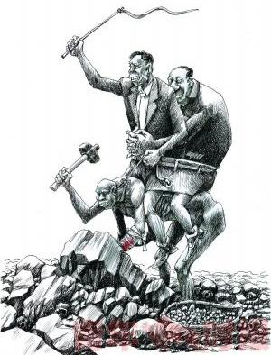
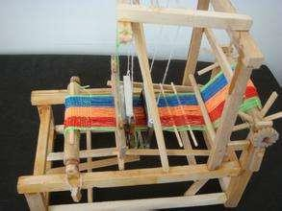
3.1.1.1社会存在
社会的本质
社会存在
社会意识
辩证关系
地理
人口
生产方式
3、物质生活资料生产方式
含义：生产力和生产关系
作用：生产方式在社会发展中起决定作用。
本知识点详见教材79页

Slide 16
3.1.1.1社会存在
社会的本质
社会存在
社会意识
辩证关系
地理
人口
生产方式
地理环境
人口因素
生产方式
制约和影响
决定作用
加速和延缓

Slide 17
3.1.1.1社会存在
社会的本质
社会存在
社会意识
辩证关系
地理
人口
生产方式
地理环境
人口因素
生产方式
制约和影响
决定作用
加速和延缓

Slide 18
在人类社会发展中起决定作用的是( )
A．差异多样的地理环境 B．丰腴富饶的自然资源
C．协调合理的人口结构 D．物质资料的生产方式
本知识点详见教材79页

Slide 19
在人类社会发展中起决定作用的是( D )
A．差异多样的地理环境 B．丰腴富饶的自然资源
C．协调合理的人口结构 D．物质资料的生产方式
本知识点详见教材79页

Slide 20
1.社会基本矛盾
及其运动规律
社会的本质
社会的矛盾
社会的划分
社会存在
社会意识
辩证关系

Slide 21
3.1.1.2 社会意识
社会的本质
社会存在
社会意识
辩证关系
程度高低
是否具有阶级性
主体不同
第一节 社会基本矛盾及其运动规律
意识？社会意识？
Notes:
一个人和一群人

Slide 22
3.1.1.2 社会意识
社会的本质
社会存在
社会意识
辩证关系
程度高低
是否具有阶级性
主体不同
第一节 社会基本矛盾及其运动规律
意识：对存在的反映
社会意识：对社会存在的反映
社会意识：社会的精神生活过程

Slide 23
3.1.1.2 社会意识
社会的本质
社会存在
社会意识
辩证关系
程度高低
是否具有阶级性
主体不同
第一节 社会基本矛盾及其运动规律
程度高低
社会心理
思想体系
社会意识：社会的精神生活过程
Notes:
分两页，阶级单独一页

Slide 24
3.1.1.2 社会意识
社会的本质
社会存在
社会意识
辩证关系
程度高低
是否具有阶级性
主体不同
第一节 社会基本矛盾及其运动规律
是否具有阶级性
意识形态（有阶级性）
非意识形态（没有阶级性）
社会意识：社会的精神生活过程
Notes:
分两页，阶级单独一页

Slide 25
3.1.1.2 社会意识
社会的本质
社会存在
社会意识
辩证关系
程度高低
是否具有阶级性
主体不同
第一节 社会基本矛盾及其运动规律
社会意识：社会的精神生活过程
是否具有阶级性
意识形态
（有阶级性）
非意识形态
（没有阶级性）
思想政治
道德法律
数学
语言学
自然科学
艺术
哲学
Notes:
分两页，阶级单独一页

Slide 26
3.1.1.2 社会意识
社会的本质
社会存在
社会意识
辩证关系
程度高低
是否具有阶级性
主体不同
第一节 社会基本矛盾及其运动规律
社会意识：社会的精神生活过程
是否具有阶级性
意识形态
（有阶级性）
非意识形态
（没有阶级性）
思想政治
道德法律
语言学
自然科学
艺术
哲学
本知识点详见教材80页
Notes:
分两页，阶级单独一页

Slide 27
3.1.1.2 社会意识
社会的本质
社会存在
社会意识
辩证关系
程度高低
是否具有阶级性
主体不同
第一节 社会基本矛盾及其运动规律
主体不同
个体意识
群体意识
社会意识：社会的精神生活过程
Notes:
分两页，阶级单独一页

Slide 28
下列各项属于意识形态的是（ ）
A.哲学 B.物理学
C.数学 D.语言学
本知识点详见教材81页

Slide 29
下列各项属于意识形态的是（ A ）
A.哲学 B.物理学
C.数学 D.语言学
本知识点详见教材81页

Slide 30
1.社会基本矛盾
及其运动规律
社会的本质
社会的矛盾
社会的划分
社会存在
社会意识
辩证关系

Slide 31
3.1.1.3社会存在和社会意识的关系
社会的本质
社会存在
社会意识
辩证关系
第一节 社会基本矛盾及其运动规律
物质与意识的关系？
社会存在
社会意识
Notes:
封建社会和资本对比

Slide 32
3.1.1.3社会存在和社会意识的关系
社会的本质
社会存在
社会意识
辩证关系
第一节 社会基本矛盾及其运动规律
社会存在与社会意识的辩证关系（历史观的基本问题）
社会存在
社会意识
A：决定
B：反作用

Slide 33
3.1.1.3社会存在和社会意识的关系
社会的本质
社会存在
社会意识
辩证关系
第一节 社会基本矛盾及其运动规律
社会存在与社会意识的辩证关系（历史观的基本问题）
A：决定
社会存在
社会意识
B：反作用
本知识点详见教材82页

Slide 34
3.1.1.3社会存在和社会意识的关系
社会的本质
社会存在
社会意识
辩证关系
第一节 社会基本矛盾及其运动规律
社会存在
决定
社会意识的内容来源于社会存在
社会意识随着社会存在的发展变化而发展变化
社会意识

Slide 35
3.1.1.3社会存在和社会意识的关系
社会的本质
社会存在
社会意识
辩证关系
第一节 社会基本矛盾及其运动规律
社会存在
反作用
先进的或正确的 积极的推动作用，促进社会向前发展 落后的或错误的 消极的阻碍作用，延缓社会的发展进程
社会意识

Slide 36
3.1.1.3社会存在和社会意识的关系
社会的本质
社会存在
社会意识
辩证关系
第一节 社会基本矛盾及其运动规律
社会存在与社会意识的辩证关系（历史观的基本问题）
1、社会存在决定社会意识
2、社会意识反作用于社会存在
？
Notes:
社会存在决定社会意识总结

Slide 37

3.1.1.3社会存在和社会意识的关系
社会的本质
社会存在
社会意识
辩证关系
第一节 社会基本矛盾及其运动规律
社会意识具有相对独立性（简答题）
社会意识与社会存在变化发展的非完全同步性
Notes:
展开讲，一个一个呈现 ,慈禧和共产党对比；日本的例子（英国，排外），美国队长和战狼2，支付宝

Slide 38

3.1.1.3社会存在和社会意识的关系
社会的本质
社会存在
社会意识
辩证关系
第一节 社会基本矛盾及其运动规律
社会意识具有相对独立性（简答题）
社会意识与社会存在变化发展的非完全同步性
社会意识与社会经济发展水平具有不平衡性
Notes:
展开讲，一个一个呈现 ,慈禧和共产党对比；日本的例子（英国，排外），美国队长和战狼2，支付宝
19世纪德国经济发展水平低于英国和法国,但社会意识却比英、法两国先进。

Slide 39

3.1.1.3社会存在和社会意识的关系
社会的本质
社会存在
社会意识
辩证关系
第一节 社会基本矛盾及其运动规律
社会意识具有相对独立性（简答题）
社会意识与社会存在变化发展的非完全同步性
社会意识与社会经济发展水平具有不平衡性
社会意识的发展具有历史继承性
Notes:
展开讲，一个一个呈现 ,慈禧和共产党对比；日本的例子（英国，排外），美国队长和战狼2，支付宝

Slide 40


3.1.1.3社会存在和社会意识的关系
社会的本质
社会存在
社会意识
辩证关系
第一节 社会基本矛盾及其运动规律
社会意识具有相对独立性（简答题）
社会意识与社会存在变化发展的非完全同步性
社会意识与社会经济发展水平具有不平衡性
社会意识的发展具有历史继承性
社会意识各种形式之间相互作用和影响
Notes:
展开讲，一个一个呈现 ,慈禧和共产党对比；日本的例子（英国，排外），美国队长和战狼2，支付宝

Slide 41

3.1.1.3社会存在和社会意识的关系
社会的本质
社会存在
社会意识
辩证关系
第一节 社会基本矛盾及其运动规律
社会意识具有相对独立性（简答题）
社会意识与社会存在变化发展的非完全同步性
社会意识与社会经济发展水平具有不平衡性
社会意识的发展具有历史继承性
社会意识各种形式之间相互作用和影响
社会意识对社会存在的反作用或称能动性（最重要的表现）
Notes:
展开讲，一个一个呈现 ,慈禧和共产党对比；日本的例子（英国，排外），美国队长和战狼2，支付宝

Slide 42
3.1.1.3社会存在和社会意识的关系
社会的本质
社会存在
社会意识
辩证关系
第一节 社会基本矛盾及其运动规律
社会意识具有相对独立性（简答题）
社会意识与社会存在变化发展的（ ）性
社会意识与社会经济发展水平具有（ ）性
社会意识的发展具有历史（ ）性
社会意识各种形式之间相互（ ）
社会意识对社会存在的反作用或称（ ）性（最重要的表现）

Slide 43
3.1.1.3社会存在和社会意识的关系
社会的本质
社会存在
社会意识
辩证关系
第一节 社会基本矛盾及其运动规律
社会意识具有相对独立性（简答题）
社会意识与社会存在变化发展的（非完全同步 ）性
社会意识与社会经济发展水平具有（ ）性
社会意识的发展具有历史（ ）性
社会意识各种形式之间相互（ ）
社会意识对社会存在的反作用或称（ ）性（最重要的表现）

Slide 44
3.1.1.3社会存在和社会意识的关系
社会的本质
社会存在
社会意识
辩证关系
第一节 社会基本矛盾及其运动规律
社会意识具有相对独立性（简答题）
社会意识与社会存在变化发展的（非完全同步 ）性
社会意识与社会经济发展水平具有（不平衡性）性
社会意识的发展具有历史（ ）性
社会意识各种形式之间相互（ ）
社会意识对社会存在的反作用或称（ ）性（最重要的表现）

Slide 45
3.1.1.3社会存在和社会意识的关系
社会的本质
社会存在
社会意识
辩证关系
第一节 社会基本矛盾及其运动规律
社会意识具有相对独立性（简答题）
社会意识与社会存在变化发展的（非完全同步 ）性
社会意识与社会经济发展水平具有（不平衡性）性
社会意识的发展具有历史（ 继承性 ）性
社会意识各种形式之间相互（ ）
社会意识对社会存在的反作用或称（ ）性（最重要的表现）

Slide 46
3.1.1.3社会存在和社会意识的关系
社会的本质
社会存在
社会意识
辩证关系
第一节 社会基本矛盾及其运动规律
社会意识具有相对独立性（简答题）
社会意识与社会存在变化发展的（非完全同步 ）性
社会意识与社会经济发展水平具有（不平衡性）性
社会意识的发展具有历史（ 继承性 ）性
社会意识各种形式之间相互（作用和影响 ）
社会意识对社会存在的反作用或称（ ）性（最重要的表现）

Slide 47
社会的本质
社会存在
社会意识
辩证关系
3.1.1.3社会存在和社会意识的关系
第一节 社会基本矛盾及其运动规律
社会意识具有相对独立性（简答题）
社会意识与社会存在变化发展的（非完全同步 ）性
社会意识与社会经济发展水平具有（不平衡性）性
社会意识的发展具有历史（ 继承性 ）性
社会意识各种形式之间相互（作用和影响 ）
社会意识对社会存在的反作用或称（能动）性（最重要的表现）

Slide 48
社会的本质
社会存在
社会意识
辩证关系
3.1.1.3社会存在和社会意识的关系
第一节 社会基本矛盾及其运动规律
物质和意识？
唯物和唯心
社会存在和社会意识？
历史唯物和历史唯心

Slide 49
社会的本质
社会存在
社会意识
辩证关系
3.1.1.3社会存在和社会意识的关系
第一节 社会基本矛盾及其运动规律
社会存在与社会意识
两种根本对立的观点
社会存在决定社会意识
历史唯物主义
→
社会意识决定社会存在
历史唯心主义
→
本知识点详见教材83页

Slide 50
“作为观念形态的文艺作品，都是一定的社会生活在人类头脑中的反映的产物”，这句话强调的是（ ）
A.社会意识根源于社会存在
B.社会意识具有历史继承性
C.社会存在根源于社会意识
D.社会意识具有相对独立性

Slide 51
“作为观念形态的文艺作品，都是一定的社会生活在人类头脑中的反映的产物”，这句话强调的是（ A ）
A.社会意识根源于社会存在
B.社会意识具有历史继承性
C.社会存在根源于社会意识
D.社会意识具有相对独立性

Slide 52
在社会存在与社会意识的关系问题上，两种根本对立的观点是( )
A.机械唯物主义和辩证唯物主义
B.可知论与不可知论
C.历史唯物主义与历史唯心主义
D.辩证法与形而上学
本知识点详见教材83页

Slide 53
在社会存在与社会意识的关系问题上，两种根本对立的观点是( C )
A.机械唯物主义和辩证唯物主义
B.可知论与不可知论
C.历史唯物主义与历史唯心主义
D.辩证法与形而上学
本知识点详见教材83页

Slide 54
1.社会基本矛盾
及其运动规律
社会的本质
社会的矛盾
社会的划分
社会存在
社会意识
辩证关系
生产力和生产关系
经济基础和上层建筑

Slide 55

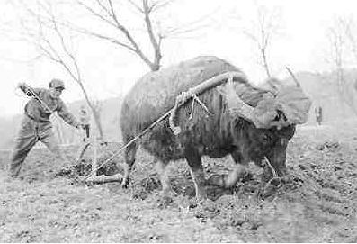
3.1.2.1生产力和生产力系统
1.社会基本矛盾
及其运动规律
社会的本质
社会的矛盾
社会的划分
生产力和生产关系
经济基础和上层建筑
生产力：人类获取物质资料的能力。
生产力发展的标志：生产工具（选择题）

Slide 56
在劳动资料这一复杂系统中，最能标志生产力发展水平的是（）
A.运输设备
B.传动装置
C.动力系统
D.生产工具

Slide 57
在劳动资料这一复杂系统中，最能标志生产力发展水平的是（D）
A.运输设备
B.传动装置
C.动力系统
D.生产工具

Slide 58
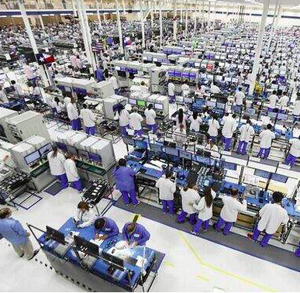



3.1.2.1生产力和生产力系统
1.社会基本矛盾
及其运动规律
社会的本质
社会的矛盾
社会的划分
生产力和生产关系
经济基础和上层建筑
现代生产力系统（选择题）
实体性因素
运筹性因素
渗透性因素
准备性因素

Slide 59
3.1.2.1生产力和生产力系统
1.社会基本矛盾
及其运动规律
社会的本质
社会的矛盾
社会的划分
生产力和生产关系
经济基础和上层建筑
现代生产力系统分类（选择题）
A. 实体性 因素 教育
B. 运筹性 的综合因素 自然科学
C. 渗透性 因素 分工协作、经济管理、预测决策等
D. 准备性 因素 劳动者、劳动资料和劳动对象
本知识点详见教材84页

Slide 60
3.1.2.1生产力和生产力系统
1.社会基本矛盾
及其运动规律
社会的本质
社会的矛盾
社会的划分
生产力和生产关系
经济基础和上层建筑
现代生产力系统分类（选择题）
A. 实体性 因素 教育
B. 运筹性 的综合因素 自然科学
C. 渗透性 因素 分工协作、经济管理、预测决策等
D. 准备性 因素 劳动者、劳动资料和劳动对象
本知识点详见教材84页

Slide 61
3.1.2.1生产力和生产力系统
1.社会基本矛盾
及其运动规律
社会的本质
社会的矛盾
社会的划分
生产力和生产关系
经济基础和上层建筑
现代生产力系统分类（选择题）
A. 实体性 因素 教育
B. 运筹性 的综合因素 自然科学
C. 渗透性 因素 分工协作、经济管理、预测决策等
D. 准备性 因素 劳动者、劳动资料和劳动对象
本知识点详见教材84页

Slide 62
3.1.2.1生产力和生产力系统
1.社会基本矛盾
及其运动规律
社会的本质
社会的矛盾
社会的划分
生产力和生产关系
经济基础和上层建筑
现代生产力系统分类（选择题）
A. 实体性 因素 教育
B. 运筹性 的综合因素 自然科学
C. 渗透性 因素 分工协作、经济管理、预测决策等
D. 准备性 因素 劳动者、劳动资料和劳动对象
本知识点详见教材84页

Slide 63
3.1.2.1生产力和生产力系统
1.社会基本矛盾
及其运动规律
社会的本质
社会的矛盾
社会的划分
生产力和生产关系
经济基础和上层建筑
现代生产力系统分类（选择题）
A. 实体性 因素 教育
B. 运筹性 的综合因素 自然科学
C. 渗透性 因素 分工协作、经济管理、预测决策等
D. 准备性 因素 劳动者、劳动资料和劳动对象
本知识点详见教材84页

Slide 64
3.1.2.1生产力和生产力系统
1.社会基本矛盾
及其运动规律
社会的本质
社会的矛盾
社会的划分
生产力和生产关系
经济基础和上层建筑
现代生产力系统分类（选择题）
A. 实体性 因素 教育
B. 运筹性 的综合因素 自然科学
C. 渗透性 因素 分工协作、经济管理、预测决策等
D. 准备性 因素 劳动者、劳动资料和劳动对象
科学技术

Slide 65
科学技术是第一生产力
科学渗透于现代生产力系统的各类要素中
科学对物质生产具有了主导作用和超前作用
科学技术已经成为了推动生产力发展的重大杠杆

Slide 66
3.1.2.2生产关系和生产关系体系
1.社会基本矛盾
及其运动规律
社会的本质
社会的矛盾
社会的划分
生产力和生产关系
经济基础和上层建筑
生产关系：物质生产中人和人之间的经济关系
公司是谁的？
生产资料所有制形式
双双老师什么地位？
人们在生产中的地位
双双老师如何分钱？
产品分配方式
Notes:
一个例子，种地的例子来解释的生产关系尽量是同一个例子

Slide 67
3.1.2.2生产关系和生产关系体系
1.社会基本矛盾
及其运动规律
社会的本质
社会的矛盾
社会的划分
生产力和生产关系
经济基础和上层建筑
生产关系：物质生产中结成的经济关系（选择题）
人们在生产中的地位
生产资料所有制形式
产品分配方式
决定作用
本知识点详见教材85页

Slide 68
在生产关系的各项内容中，起决定作用的是（）
A.人们在生产中的地位
B.人们在生产中的相互关系
C.产品的分配方式
D.生产资料的所有制形式
本知识点详见教材86页

Slide 69
在生产关系的各项内容中，起决定作用的是（D）
A.人们在生产中的地位
B.人们在生产中的相互关系
C.产品的分配方式
D.生产资料的所有制形式
本知识点详见教材86页

Slide 70


1.社会基本矛盾
及其运动规律
社会的本质
社会的矛盾
社会的划分
生产力和生产关系
经济基础和上层建筑
生产力与生产关系的矛盾关系（选择题）
生产力
生产关系

Slide 71
1.社会基本矛盾
及其运动规律
社会的本质
社会的矛盾
社会的划分
生产力和生产关系
经济基础和上层建筑
生产力与生产关系的矛盾关系（选择题）
决定
生产力
生产关系
反作用

Slide 72
1.社会基本矛盾
及其运动规律
社会的本质
社会的矛盾
社会的划分
生产力和生产关系
经济基础和上层建筑
经济基础：占统治地位的生产关系
统治地位
生产关系

Slide 73


1.社会基本矛盾
及其运动规律
社会的本质
社会的矛盾
社会的划分
生产力和生产关系
经济基础和上层建筑
上层建筑：社会意识形态以及与之相适应的政治法律制度和设施等的总和。
①政治上层建筑（制度、军队、警察和监狱）
②思想上层建筑（法律思想、艺术、道德）
主导地位
本知识点详见教材89页

Slide 74
3.1.3.3经济基础和上层建筑之间的矛盾
1.社会基本矛盾
及其运动规律
社会的本质
社会的矛盾
社会的划分
生产力和生产关系
经济基础和上层建筑
经济基础和上层建筑的矛盾关系
经济基础
上层建筑
A.决定
B.反作用

Slide 75
3.1.3.3经济基础和上层建筑之间的矛盾
1.社会基本矛盾
及其运动规律
社会的本质
社会的矛盾
社会的划分
生产力和生产关系
经济基础和上层建筑
经济基础和上层建筑的矛盾关系（选择题）
A.决定
经济基础
上层建筑
B.反作用

Slide 76
1.社会基本矛盾
及其运动规律
社会的本质
社会的矛盾
社会的划分
生产力和生产关系
经济基础和上层建筑
上层建筑
经济基础
社会基本矛盾（选择题）
生产关系
生产力

Slide 77
1.社会基本矛盾
及其运动规律
社会的本质
社会的矛盾
社会的划分
社会存在
社会意识
辩证关系
生产力和生产关系
经济基础和上层建筑
社会的
基本矛盾

Slide 78
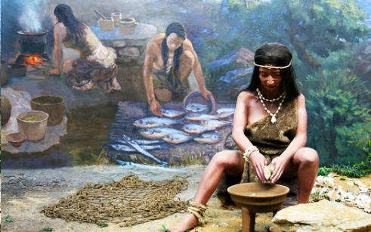
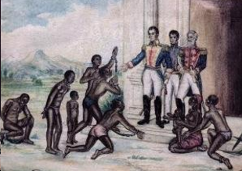

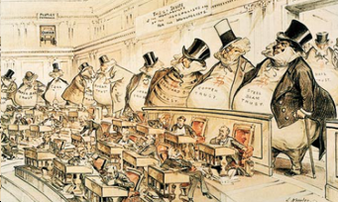
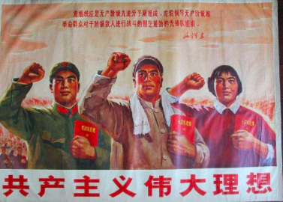
3.1.4.1社会形态的划分
社会基本矛盾及其规律
社会的本质
社会矛盾
社会划分
生产关系
人的发展
技术
根据生产关系分五类社会形态

Slide 79
3.1.4.1社会形态的划分
社会基本矛盾及其规律
社会的本质
社会矛盾
社会划分
生产关系
人的发展
技术
生产资料
氏族成员平均所有
奴隶主所有
地主所有
资本家所有
全社会共有
原始社会
奴隶社会
封建社会
资本主义社会
共产主义社会
归

Slide 80
3.1.4.1社会形态的划分
社会基本矛盾及其规律
社会的本质
社会矛盾
社会划分
生产关系
人的发展
技术
根据人的发展情况分3类社会形态
人的依赖性社会
个人全面发展的社会
物的依赖性社会

Slide 81

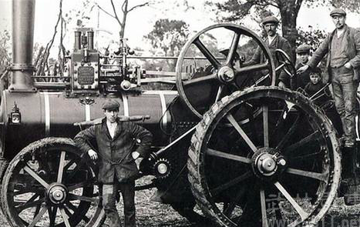
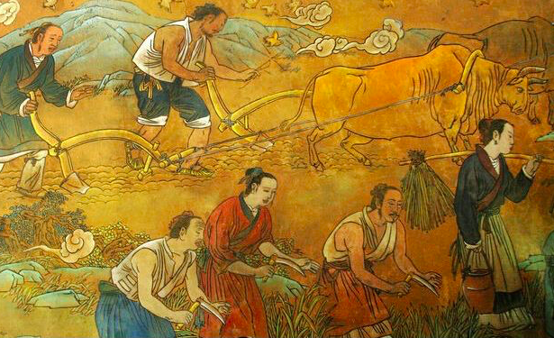

3.1.4.1社会形态的划分
社会基本矛盾及其规律
社会的本质
社会矛盾
社会划分
生产关系
人的发展
技术
根据技术水平分4类社会形态
渔猎社会
工业社会
信息社会
农业社会
Notes:
先讲农，工信

Slide 82
3.1.4.1社会形态的划分
社会基本矛盾及其规律
社会的本质
社会矛盾
社会划分
生产关系
人的发展
技术
五生，三人，4G
社会形态的划分（选择题）
定义 | 经济社会形态 |  | 技术社会形态
标准 | 生产关系（5） | 人的发展状况（3） | 技术水平（4）
分类 | 原始社会 奴隶社会 封建社会 资本主义社会 共产主义社会 | 人的依赖性社会 物的依赖性社会 个人全面发展的社会 | 渔猎社会 农业社会 工业社会 信息社会
本知识点详见教材93页

Slide 83
按照技术社会形态的划分标准，我们可以把人类历史划分为 ( )
A. 人的依赖性社会、物的依赖性社会、个人全面发展的社会
B. 渔猎社会、农业社会、工业社会、信息社会
C. 自然经济社会、商品经济社会、产品经济社会
D. 古代社会、近代社会、现代社会
本知识点详见教材93页

Slide 84
按照技术社会形态的划分标准，我们可以把人类历史划分为 ( B)
A. 人的依赖性社会、物的依赖性社会、个人全面发展的社会
B. 渔猎社会、农业社会、工业社会、信息社会
C. 自然经济社会、商品经济社会、产品经济社会
D. 古代社会、近代社会、现代社会
本知识点详见教材93页

Slide 85
1.社会基本矛盾
及其运动规律
社会的本质
社会的矛盾
社会的划分
社会存在
社会意识
辩证关系
生产力和生产关系
经济基础和上层建筑
划分方式
社会形态发展特点

Slide 86
社会的划分
划分方式
社会形态发展特点
社会形态发展的特点（选择题）
统一性
社会形态发展过程具有的共同性、普遍性
客观规律
多样性
不同国家和民族的历史发展具有不同的特点
典型意义不同
可能超越某一个或某几个社会形态
主观能动性
Notes:
多样性的原因做总结

Slide 87
社会的划分
划分方式
社会形态发展特点
为什么会有这样的社会形态发展的特点？
统一性
多样性
历史决定性
主体选择性

Slide 88
1.社会基本矛盾
及其运动规律
社会的本质
社会的矛盾
社会的划分
社会存在
社会意识
辩证关系
生产力和生产关系
经济基础和上层建筑
划分方式
社会形态发展特点

Slide 89
第三章：人类社会及其发展规律
1
社会基本矛盾及其运动规律
2
社会历史发展的动力
3
人民群众在历史发展中的作用

Slide 90
2.社会发展的动力
发展的的动力
基本动力
直接动力
革命
改革
发展的形式

Slide 91
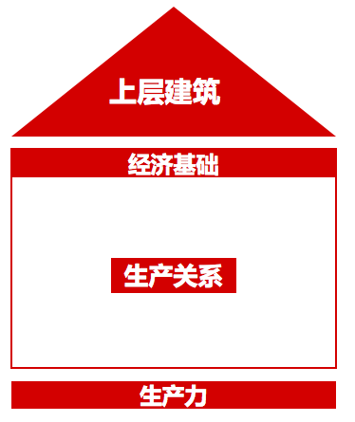
2.社会发展的动力
发展的的动力
基本动力
直接动力
革命
改革
发展的形式
第二节 社会历史发展的动力
基本动力：社会基本矛盾（选择题）

Slide 92
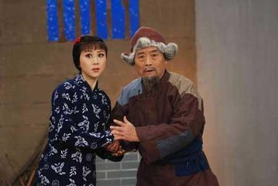
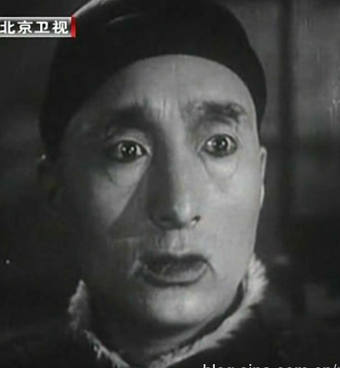
2.社会发展的动力
发展的的动力
基本动力
直接动力
革命
改革
发展的形式
第二节 社会历史发展的动力
3.2.2二、阶级斗争在阶级社会发展中的作用
直接动力：阶级斗争（选择题）
杨白劳
农民阶级
黄世仁
地主阶级
阶级首先是一个经济范畴，划分阶级的唯一标准是经济标准
阶级斗争的根源：物质利益的对立
本知识点详见教材99页

Slide 93
推动社会发展的基本动力是（ ） A. 社会基本矛盾
B. 阶级斗争
C. 社会革命
D. 社会改革
本知识点详见教材99页

Slide 94
推动社会发展的基本动力是（ A ） A. 社会基本矛盾
B. 阶级斗争
C. 社会革命
D. 社会改革
本知识点详见教材99页

Slide 95
阶级斗争的根源在于两个阶级之间（ ） A.物质利益的对立 B.政治立场的不同 C.思想观念的对立 D.社会分工的不同
本知识点详见教材100页

Slide 96
阶级斗争的根源在于两个阶级之间（ A ） A.物质利益的对立 B.政治立场的不同 C.思想观念的对立 D.社会分工的不同
本知识点详见教材100页

Slide 97
2.社会发展的动力
发展的的动力
基本动力
直接动力
发展的形式

Slide 98

3.2.3革命和改革在社会发展中的作用
2.社会发展的动力
发展的的动力
基本动力
直接动力
革命
改革
发展的形式
第二节 社会历史发展的动力
历史发展形式1：革命

Slide 99

3.2.3革命和改革在社会发展中的作用
2.社会发展的动力
发展的的动力
基本动力
直接动力
革命
改革
发展的形式
第二节 社会历史发展的动力
历史发展形式 2：改革

Slide 100
3.2.3革命和改革在社会发展中的作用
2.社会发展的动力
发展的的动力
基本动力
直接动力
革命
改革
发展的形式
第二节 社会历史发展的动力
同一种社会制度没有变
社会制度的发生根本地改变

Slide 101
3.2.3革命和改革在社会发展中的作用
2.社会发展的动力
发展的的动力
基本动力
直接动力
革命
改革
发展的形式
第二节 社会历史发展的动力
同一种社会制度没有变
社会制度的发生根本地改变

Slide 102
3.2.3革命和改革在社会发展中的作用
2.社会发展的动力
发展的的动力
基本动力
直接动力
革命
改革
发展的形式
第二节 社会历史发展的动力
由上到下
由下到上

Slide 103
3.2.3革命和改革在社会发展中的作用
2.社会发展的动力
发展的的动力
基本动力
直接动力
革命
改革
发展的形式
第二节 社会历史发展的动力
由上到下
由下到上

Slide 104
3.2.3革命和改革在社会发展中的作用
2.社会发展的动力
发展的的动力
基本动力
直接动力
革命
改革
发展的形式
第二节 社会历史发展的动力
社会主义制度的自我完善和发展
政权从反动阶级转移到进步阶级

Slide 105
3.2.3革命和改革在社会发展中的作用
2.社会发展的动力
发展的的动力
基本动力
直接动力
革命
改革
发展的形式
第二节 社会历史发展的动力
社会主义制度的自我完善和发展
政权从反动阶级转移到进步阶级

Slide 106
3.2.3革命和改革在社会发展中的作用
2.社会发展的动力
发展的的动力
基本动力
直接动力
革命
改革
发展的形式
第二节 社会历史发展的动力
 | 社会革命 | 社会改革
定义 | 社会制度的根本质变 | 社会改革是同一种社会制度中的部分质变
方向 | 由下到上 | 由上到下
目的 | 政权从反动阶级转移到进步阶级 | 社会制度的自我完善和发展
基本 标志 | 国家政权转移（暴力形式） | 社会制度的自我完善和发展 （非暴力形式）
本知识点详见教材98页
Notes:
非暴力革命：英国光荣革命

Slide 107
社会主义社会的改革是( )
A．社会主义基本经济制度的改变
B．社会主义基本政治制度的改变
C．社会主义基本文化制度的改变
D．社会主义的自我完善和发展

Slide 108
社会主义社会的改革是( D )
A．社会主义基本经济制度的改变
B．社会主义基本政治制度的改变
C．社会主义基本文化制度的改变
D．社会主义的自我完善和发展

Slide 109
2.社会发展的动力
发展的的动力
基本动力
直接动力
革命
改革
发展的形式
区别

Slide 110


